Slide 1
Віртуальна книжкова виставка-пам’ять
ЇМ ВИПАЛА ДОЛЯ СОЛДАТА
Книги про Другу світову війну,
що можуть вразити
Виставку підготували:
Суткова В.О., завідувач бібліотеки,
Веровенко В.С., бібліотекар

Slide 2
Друга світова війна була одним з найбільших та найвідоміших конфліктів в історії людства, що мав серйозні наслідки для всього світу й залишив відбиток суму в серцях мільйонів людей на довгі роки. Ця війна змінила хід світової історії. "Якщо не забувати війну, з’являється багато ненависті. А якщо війну забувають, починається нова" – так говорили в давнину. Ця цитата з книги "У війни не жіноче обличчя" Нобелівської лауреатки 1983 року Світлани Алексієвич є актуальною й нині.
Пропонуємо ознайомитися з найпронизливішими книгами про Другу світову війну, що розповідають про героїзм солдатів, долі, переживання і страждання цивільного населення, драматичні події та наслідки війни.

Slide 3
В’ятрович, В. Війна і міф. Невідома Друга світова / Володимир В’ятрович. – Харків : Клуб Сімейного Дозвілля, 2015. – 272 с.
Книга, написана українським істориком, публіцистом, політиком і громадським діячем Володимиром В'ятровичем, висвітлює маловідомі політичні аспекти Другої світової війни, котрі боялися обговорювати ще 30 років тому навіть у родині.

Slide 4
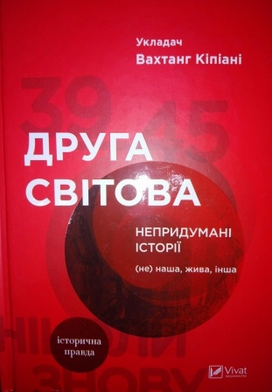
Друга світова. Непридумані історії: (не) наша, жива, інша / уклад. Вахтанг Кіпіані. – Харків : Віват, 2019. – 304 с.
Вахтанг Кіпіані є відомим українським журналістом, публіцистом, письменником та істориком. У книзі автор розповідає про різні аспекти Другої світової війни, відтворюючи реальні історії. Він показує руйнівний вплив війни на життя мільйонів людей, їхні відносини, моральні дилеми та вибори, з якими вони зіткнулися в умовах військового конфлікту. Один з основних аспектів цієї книги – це спроба відтворити війну не тільки як історичну подію, але і як складний феномен, який вплинув на культуру, світогляд та моральність суспільства.

Slide 5
Ріс, Л. Гітлер і Сталін. Тирани та Друга світова війна / Лоренс Ріс ; пер. Катерини Диси. – Київ : Лабораторія, 2022. – 544 с.
Відомий британський історик, письменник, лектор, фахівець та дослідник тоталітарних диктатур XX століття Лоренс Ріс у книзі досліджує ролі двох диктаторів – Гітлера та Сталіна – у спричиненні Другої світової війни. Він звертає увагу на однаковий ідеологічний принцип втілення авторитарної влади. Книга пропонує читачеві глибокий аналіз особистих характеристик та впливу цих лідерів на хід війни. Злочини режиму Сталіна такі ж жахливі, як і Гітлера, але з якихось причин за ними народ йшов до кінця.

Slide 6
Гейстінґс, М. І розверзлося пекло… Світ у війні 1939-1945 років / Макс Гейстінґс. – Харків : Клуб Сімейного Дозвілля, 2019. – 752 с.
Книга Макса Гейстінґа вважається найкращою документальною розвідкою про Другу світову війну. Автор зібрав різні історичні факти, особисті документи, інтерв’ю, спогади, щоденники та листи. Описи битв як на суходолі, так і на морі. На сторінках книги є цікаві цитати, що оживляють події. Це справжній репортаж із самісінького пекла.

Slide 7
Шкляр, В. Чорне сонце / Василь Шкляр. – Харків : Клуб Сімейного Дозвілля, 2016. – 304 с.
У романі йдеться про події російсько-української війни очима бійця полку "Азов". Хто і навіщо затягує криваву драму, чому гинуть найкращі, чому місцеві вважають своїх визволителів ворогами, яким наш герой бачить майбутнє Вітчизни? Глибока, сповнена смутку, болю й надії оповідь хлопця, якого честь і сумління змусили взяти до рук зброю.

Slide 8
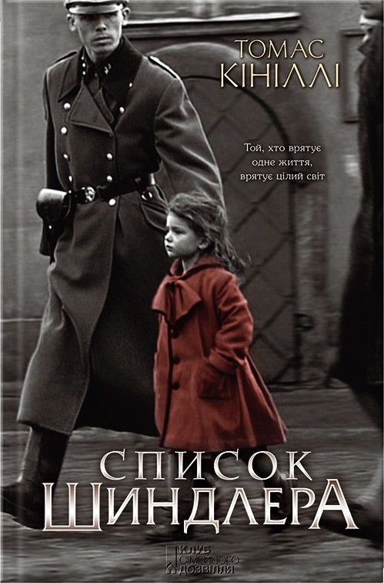
Кініллі, Т. Список Шиндлера / Томас Кініллі ; пер. з англ. – Харків: Клуб Сімейного Дозвілля, 2020. – 432 с.
Книга Томаса Кініллі написана на основі спогадів ув’язненого в гетто Кракова, якого врятував від смерті власник фабрики посуду Шиндлер. До списку увійшли понад тисяча людей, приречених на смерть. Ця книга про хоробрість, людяність та надію. Вона входить в категорію художня література про Другу світову війну, але насправді це біографічний роман.

Slide 9
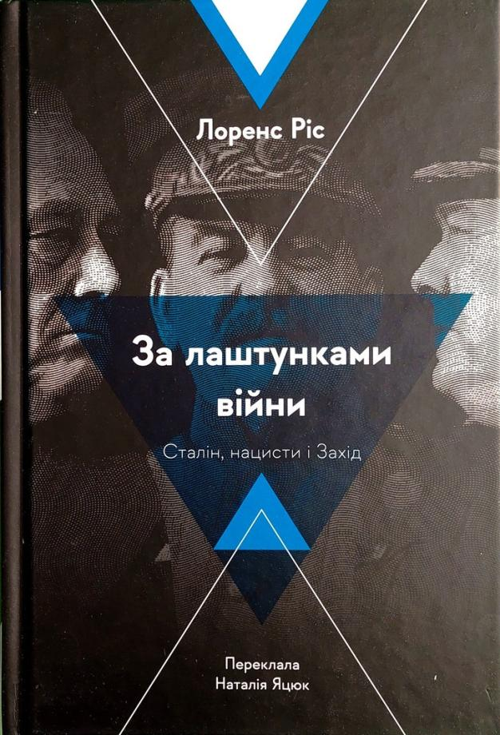
Ріс, Л. За лаштунками війни. Сталін, нацисти і Захід / Лоренс Ріс ; пер. Наталії Яцюк. – Київ : Лабораторія, 2023. – 464 с.
Кінець Другої світової війни мав принести "свободу" країнам, що постраждали від нацистської окупації, але для мільйонів людей вона не закінчилася до падіння комунізму. Влітку 1945 року багато країн Східної Європи просто змінили владу одного тирана, Адольфа Гітлера, на владу іншого – Йосипа Сталіна. Серед них і Україна. Чому так сталося? Це залишається одним з найбільш тривожних питань світової історії і лежить в основі дослідження Лоренса Ріса.

Slide 10
Франк, А. Сховище. Щоденник у листах / Анна Франк. – Харків : Віват, 2016. – 384 с.
Перший запис у щоденнику Анна Франк, дочка офіцера й підприємця Отто Франка, зробила в червні 1942 року – їй було 13 років. Анна вела щоденник упродовж двох років, поки разом з родиною перебувала в сховищі в офісній будівлі в Амстердамі, який захопили нацисти. Дівчинка мріяла стати письменницею. Щоденник Анни Франк опублікував у 1947 році її батько, єдиний, хто вижив з того сховища – сама Анна загинула в 1945 році в концтаборі, захворівши на тиф. Сьогодні "Щоденник Анни Франк" перекладено 70 мовами. Ця книга – хвилюючий документ, що викриває людиноненависницьку політику геноциду, здійснюваного гітлерівською Німеччиною.

Slide 11
Винничук, Ю. Танго смерті / Юрій Винничук. – Харків : Фоліо, 2015. – 384 c.
Події у новому романі Юрія Винничука "Танґо смерті" розгортаються у двох сюжетних зрізах. У довоєнному Львові і під час Другої світової четверо друзів – українець, поляк, німець і єврей, батьки яких були бійцями армії УНР і загинули у 1921 році під Базаром, – переживають різноманітні пригоди, закохуються, воюють, але за будь-яких катаклізмів не зраджують своєї дружби. Паралельно у наші дні відбуваються інші події з іншими героями. І не лише у Львові, але й у Туреччині. Про те, як обидві сюжетні лінії зійдуться докупи, довідаєтеся у несподіваному фіналі.

Slide 12
Шлінк, Б. Читець / Бернгард Шлінк. – Харків : Фоліо, 2016. – 203 с.
Роман між п’ятнадцятирічним підлітком, хлопчиком із професорської сім’ї, і дорослою жінкою обірвався, коли вона раптово зникла з міста. Через вісім років Міхаель, тепер уже студент випускного курсу юридичного факультету, знову побачив Ганну на показовому процесі над наглядачками концтабору Освенцим. Але це не єдина таємниця, про яку дізнався герой роману Бернгарда Шлінка "Читець".

Slide 13
Алексієвич, С. У війни не жіноче обличчя / Світлана Алексієвич. – Харків : Віват, 2016. – 400 с.
Одна з найвідоміших книг про війну, котру написала Нобелівська лауреатка Світлана Алексієвич. Книга-сповідь, документ людської пам’яті, запис історій жінок, котрим війна дала в руки зброю для захисту рідної землі від фашизму. Це дослідження духовного світу жінок, що виживали в нелюдських умовах війни. Книга видавалася мільйонними накладами, була екранізована й неодноразово поставлена в театрі. Перекладена понад 20 мовами. У новій авторській редакції, підготовленій 30 років потому, письменниця поновила порізаний цензурою текст і додала нові епізоди.

Slide 14
Ремарк, Е. М. Тріумфальна арка / Еріх Марія Ремарк ; пер. з нім. – Харків : Клуб Сімейного Дозвілля, 2018. – 480 с.
Франція, 1939 рік. Світ на порозі Другої світової війни. Людвіг – один з тих, хто вже відчув жорстокість нацистів: він пройшов тортури гестапівців, концтабір, утратив кохану. Рятуючись, чоловік тікає до Франції та змінює ім’я. Відтепер він хірург-біженець Равік. Митарства та злидні емігрантської долі лягають на плечі чоловіка. Одного разу він зустрічає Джоан Маду, актрису з Італії. Вона так само, як і Равік, самотня й загублена в цьому холодному світі. Лиха година поєднує їхні душі, а кохання, яке спалахує між ними, стає гірким від сліз…

Slide 15
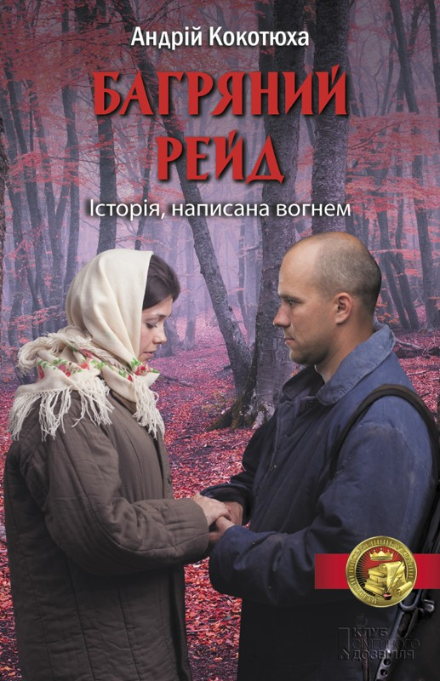
Кокотюха, А. Багряний рейд / Андрій Кокотюха. – Харків : Клуб Сімейного Дозвілля, 2019. – 288 с.
Книга Андрія Кокотюхи переносить читача до подій 1944 року, коли повстанське командування надзвичайно активно працювало над розгортанням антирадянського підпілля на Житомирщині та Київщині, намагалося поширити повстанський рух в наближених до столиці лісових масивах і навіть робило спроби проникнути в напрямі Чернігівських лісів. Сюжет книги поєднує міцно пов’язані реальні події та художній домисел автора.

